Slide 1









UBND QUẬN DƯƠNG KINH
TRƯỜNG TIỂU HỌC ANH DŨNG
TOÁN
Bài 33: LUYỆN TẬP CHUNG (tiết 1)

Slide 2

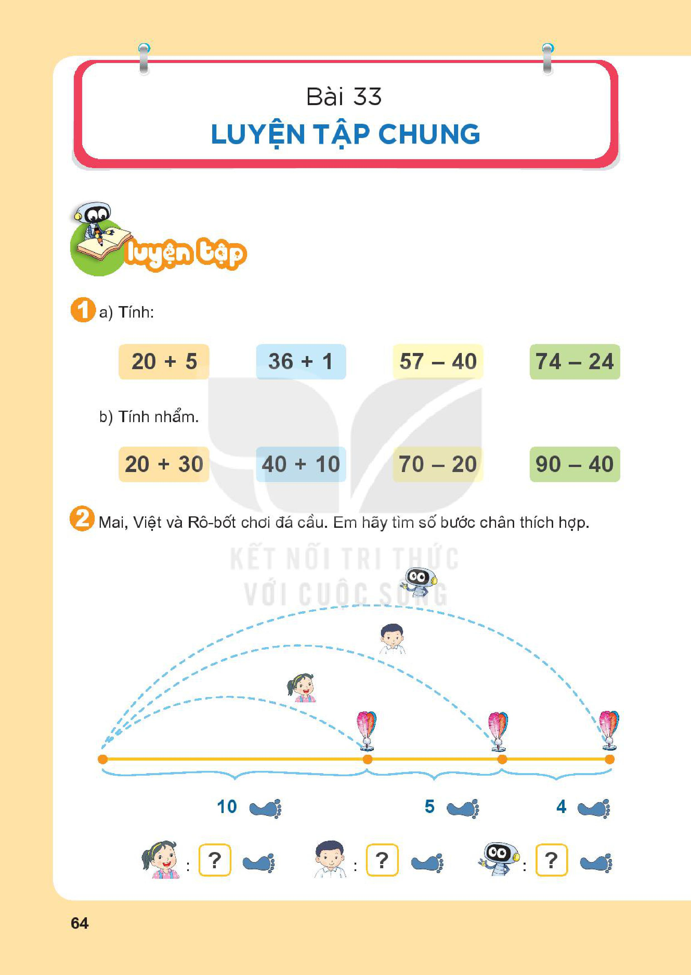

Slide 3


a) Tính
25
20 + 5 =
36 + 1 =
37
17
74 – 24 =
57 – 40 =
50
b) Tính nhẩm
20 + 30 =
70 – 20 =
50
50
50
90 – 40 =
40 + 10 =
50

Slide 5

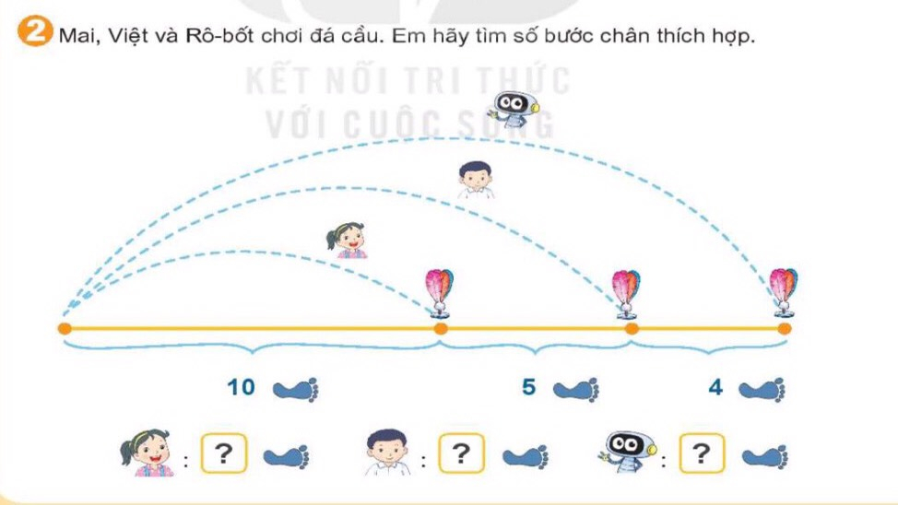
10
15
19
Mai: 10 Việt: 10 + 5 = 15
Rô-bốt : 10 + 5 + 4 = 19

Slide 6
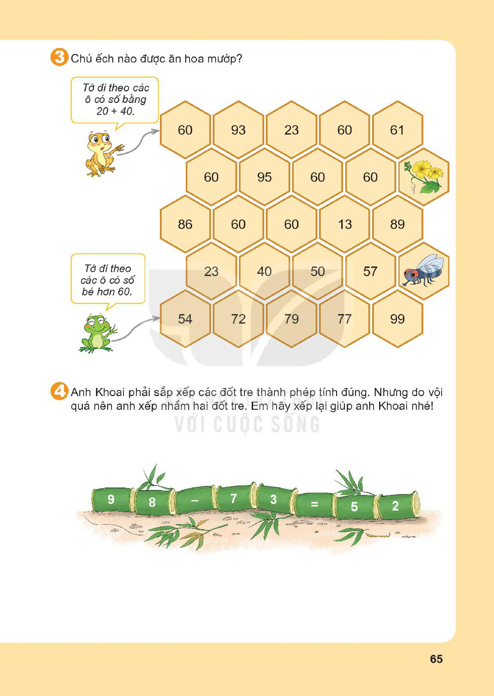



Slide 7
98 – 73 =
25

